Slide 1

第4章 Linux的安装和启动
4.1 安装的基本知识
4.2 安装的过程
4.3 Loadlin方式的引导
4.4 安装后Linux系统的构成
4.5 引导过程

Slide 2
4.1 安装的基本知识
4.1.1 硬件要求
对于现在发行的版本来说，Linux的硬件要求是非常低的。例如一台Pentium 100CPU，32M内存，1G硬盘的机器完全可以安装一个RedHat 9.0。再者，如果不运行X Window，显卡的要求非常低
4.1.2 硬盘分区
Linux中需要两个硬盘分区。
（1）/分区，也就是根分区。由于Linux文件系统的结构，以根为最高级目录，所以在Linux的分区的一定要有/。
（2）swap分区，也就是交换分区。它和/分区一样，是Linux的不可缺少的一部分。

Slide 3
4.1.3 Linux的启动与多系统并存
对于一般用户来说，多系统并存是非常有必要的，
自从RedHat 7.1以后，虽然对NTFS分区格式的Windows的引导在安装时还会出现一点小问题外，其他的完全可以毫不费力地成功引导。
对于引导，首先要明白的是哪个系统安装在哪个分区，可以照葫芦画瓢，改动一些东西就行了。
4.1.4 安装前的准备
需要一个安装媒介，如cdrom、网络等。适当的硬盘空间。如果是RedHat 9.0，如全部安装需要4G以上的空间，CDROM、软驱（可不选）各一个，软盘若干张。
清楚键盘、鼠标型号、显示器芯片、显存、网络配置、网卡芯片。

Slide 4
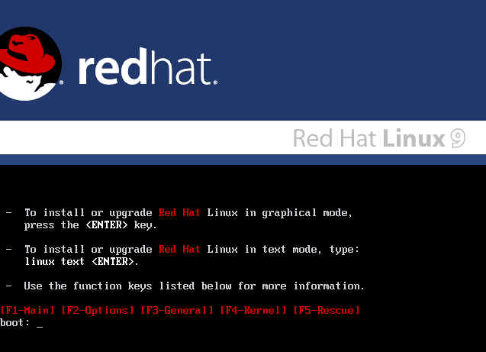
4.2 安装的过程
下面就用RedHat 9.0的安装为例。
首先，将RedHat 9.0的安装盘shrike-i386-disc1插入光驱，并使系统从光驱启动。
在这里会出现一些选项，如图4-1所示。
图4-1

Slide 5
直接按回车就进入图形安装界面，输入linux text则进入字符界面安装模式。图形界面安装会比较直观的，所以直接按回车，进入图形界面安装状态。
然后就是一些文件复制的过程，不同配置的机器时间不同。在RedHat 9.0的安装过程中，需要3张CD，在安装过程中，需要换两次碟，建议用户在安装的过程中能时不时关注安装情况。

Slide 6
4.3 Loadlin方式的引导
Loadlin的引导方式主要是用来在DOS下面引导Linux，
自从lilo和grub的不断完善，引导已经不再是一个门槛时，loadlin的引导已经不再那么重要了。但是，有时loadlin还是很有用的，所以这里就简单介绍一下loadlin的用法。
使用loadlin引导系统需要的几个文件。
（1）loadlin.exe。
（2）rdev.exe。
（3）Linux内核。

Slide 7
首先，获取以上文件。loadlin.exe 和rdev.exe在Linux光盘中的dosutils目录下面找到。Linux的内核也可以在Linux发行的光盘上面的dosutils\autoboot目录下面，一般名字为vmlinuz。这是一个标准的内核，如果要比较完善地引导Linux，这个内核应该是Linux系统里面的/boot目录下面的vmlinuz-2.*.*。
然后对vmlinuz进行rdev。
然后就可以用loadlin vmlinuz 来启动Linux了
这样，整个loadlin的使用就完成了。

Slide 8
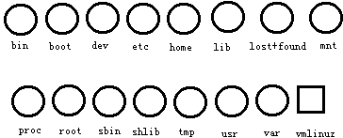
4.4 安装后Linux系统的构成
在Linux安装好以后，其主文件系统上的目录结构如下图所示。

Slide 9
1. /bin目录
用于存放公共的常用Linux命令程序。
2. /boot目录
主要存放一些与系统启动有关的信息。
在根目录下还可以看到一个名叫vmlinuz的文件，这就是Linux的启动核心映像，当Linux启动时便会载入该核心。
3. /dev目录
用于存放设备文件，用户可以通过设备文件作操作接口，与内核中的设备驱动程序联系，从而能以统一的方式使用计算机上的硬件资源。
4. /etc目录
存放系统以及应用程序的初始化文件和相关设置文件，

Slide 10
5. /home目录
用户的主工作目录所在，除root以外的每一个用户在建立账号时，都会自动在/home下以其账号名称建立一个子目录作为该用户的主工作目录。
6. /lib目录
存放了系统使用的库文件和模块文件。
7. /mnt目录
通常用于挂接其他文件系统。
8. /proc目录
是建在内存里的一个“虚拟”目录，用于提供机器的运行信息。

Slide 11
9. /sbin目录
主要由系统管理员存放一些运行系统管理的常用程序，例如：前面介绍过的mkfs等。
10. /tmp目录
所谓的“暂时”目录，用于存放一些临时文件。
11. /usr目录
用于存放用户建立的应用软件，
12. /var目录
主要用于存放应用程序运行过程中产生的一些变化信息，

Slide 12
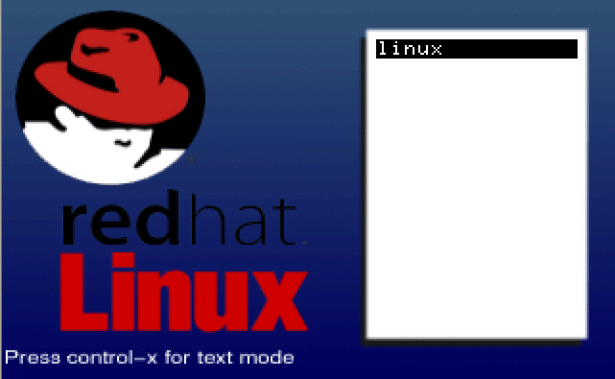
4.5 引导过程
4.5.1 lilo
对于lilo的引导，在RedHat 7.0以后已经有图形界面了。下面就用RedHat 9.0为例进行介绍，如下图所示。

Slide 13
4.5.2 内核
内核映像被解压后，系统在内核控制下完成一系列动作。
内核首先进行一系列检测硬件的工作，包括探测显示适配器类型，初始化PCI BIOS，搜索各种PCI设备，然后对CPU速度进行估算，统计系统内存使用的有关信息等。然后再加载网络支持，作磁盘空间限制，检查协处理器，显示内核版本，开始搜索一系列外围硬件设备，包括：串口、软驱、硬盘等，列出这些硬件使用的I/O地址、中断，显示硬盘的型号、容量、参数以及分区情况。最后，以只读方式架设主文件系统，然后启动init程序。

Slide 14
4.5.3 init与inittab
init程序一般以可执行文件的方式保存在/sbin目录中（也可能是其他目录），它实际上是一个总控程序，它所完成的工作由/etc/inittab文件的内容所控制
所谓运行级别（runlevel）是用于设定一组预先选定要运行的程序，运行级别可以是0~6、S或s。
<action>是运行方式，常见有以下几种：
respawn：即“再生”，当相应程序结束运行后，又马上被激活运行。
wait：当进入指定的运行级别时，相应程序会被启动，init将一直等到该程序终止才做下一步动作。
once：当进入指定的运行级别时，相应程序马上启动。
sysinit：相应程序在系统引导时被执行。此时，运行级别将被忽略。
Ctrl+Alt+Del：当组合键<Ctrl>+<Alt>+<Del>被按下时运行指定程序，通常用于重启系统。
<process>指定要运行的程序。

Slide 15
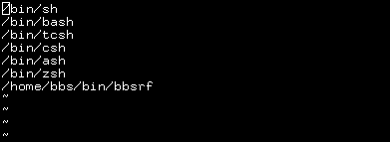
4.5.4 shell
一个Linux系统中能使用的shell必须在/etc/shell文件中列出。以下展示了该文件的内容，如下图所示。

Slide 16
Linux下常用的shell有：bash、ash、csh、tcsh、zsh等，它们均以可执行文件的方式保存在主文件系统中。不同的shell在操作上有不同的特点，最常用的是BASH即Bourne-Again Shell。它与Unix下传统的shell——sh兼容，并且具有ksh和csh的一些特点，功能强大，操作简便，在Linux中使用最广泛，它也是用户设定时默认使用的shell。

Slide 17
小结
本章主要介绍了RedHat Linux系统的安装，理解安装过程的每一步是非常重要的。基本上所有的Linux发行版本的安装过程都是大同小异，掌握了RedHat的安装过程，那么安装其他发行版本的Linux系统也就得心应手。另外本章介绍了Linux系统引导的过程，这对了解整个系统非常有用。

